Slide 1
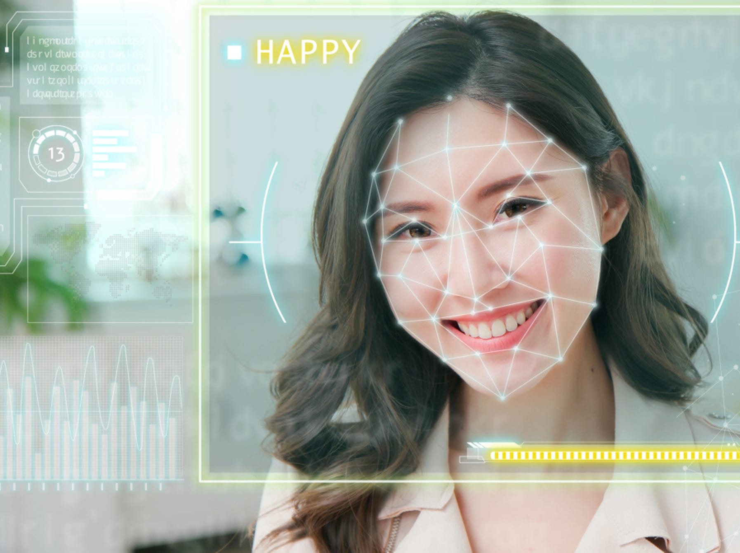

Projeto de Pesquisa
Computação Afetiva aplicada a Gamificação como Metodologia Ativa de Ensino: criação de jogos educativos para apoio ao processo de ensino e aprendizagem

Slide 2

INTRODUÇÃO
Cenário da pandemia trouxe inúmeros desafios para a Educação.
Foi necessário migrar do presencial para o online de forma repentina.
Novos softwares foram utilizados e muitos deles tendem a permanecer (online, híbrido e em ferramentas computacionais de apoio)

Slide 3
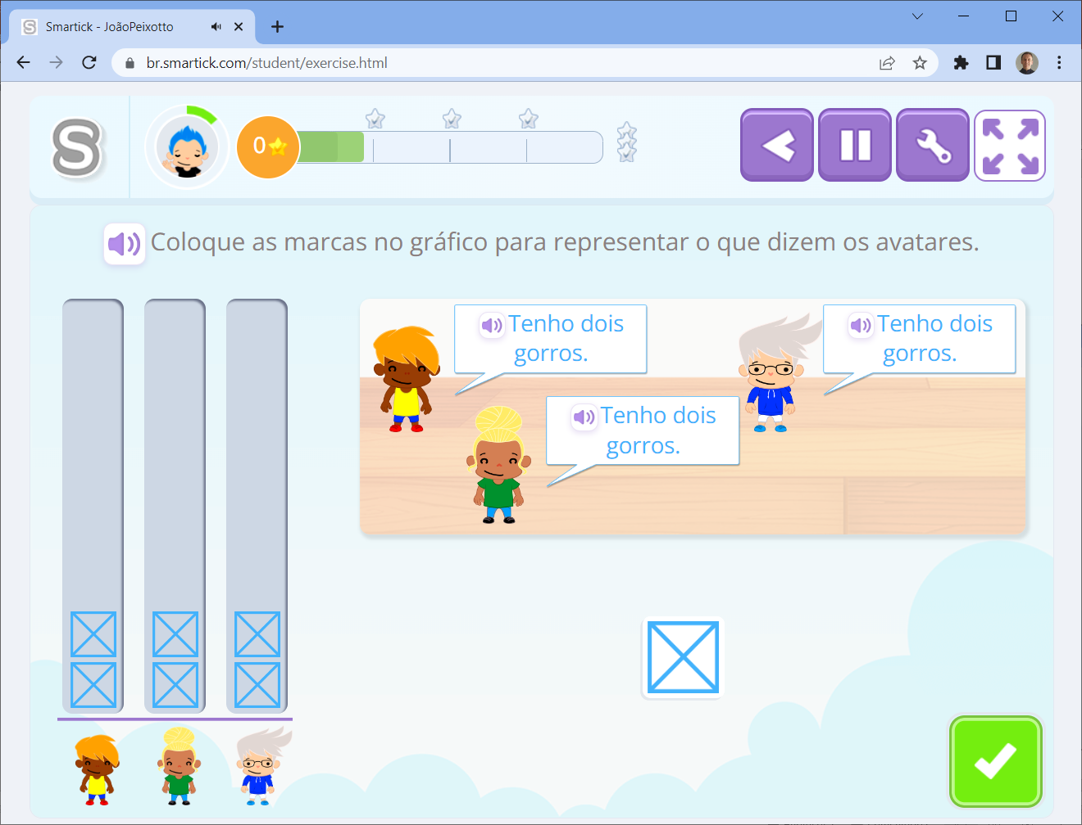
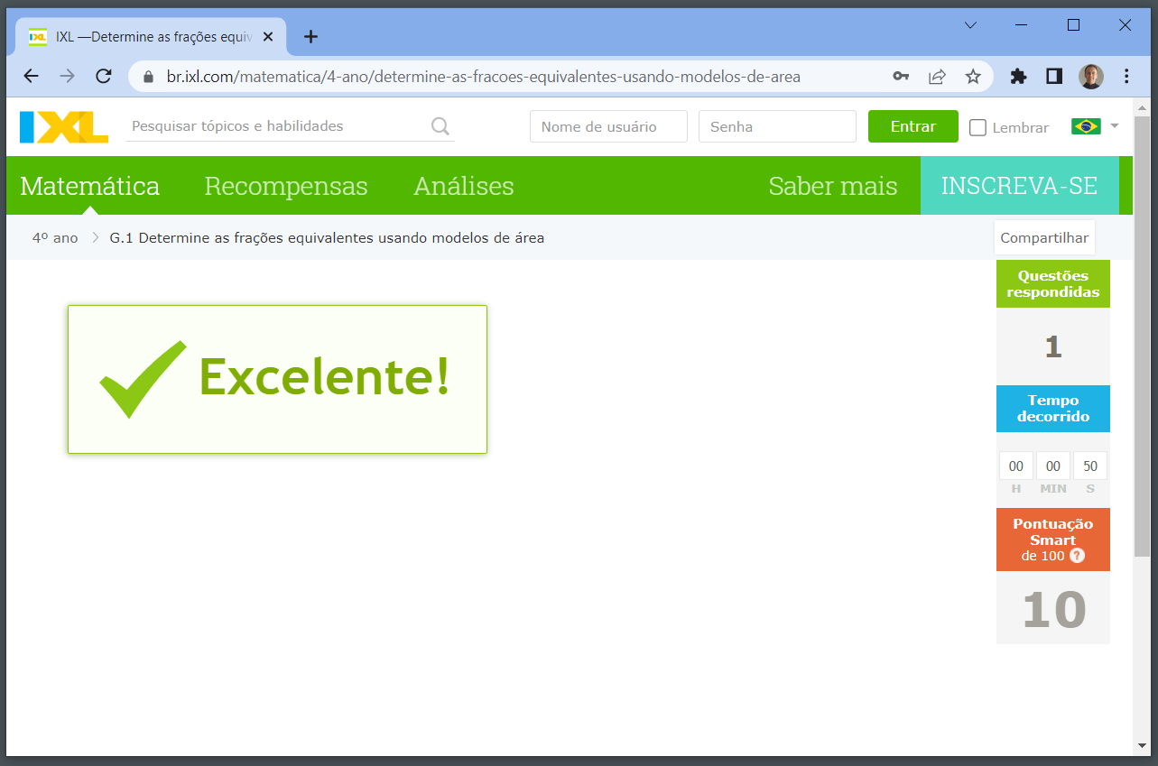
INTRODUÇÃO
No geral, softwares enaltecem os alunos que concluem corretamente uma tarefa.

Slide 4
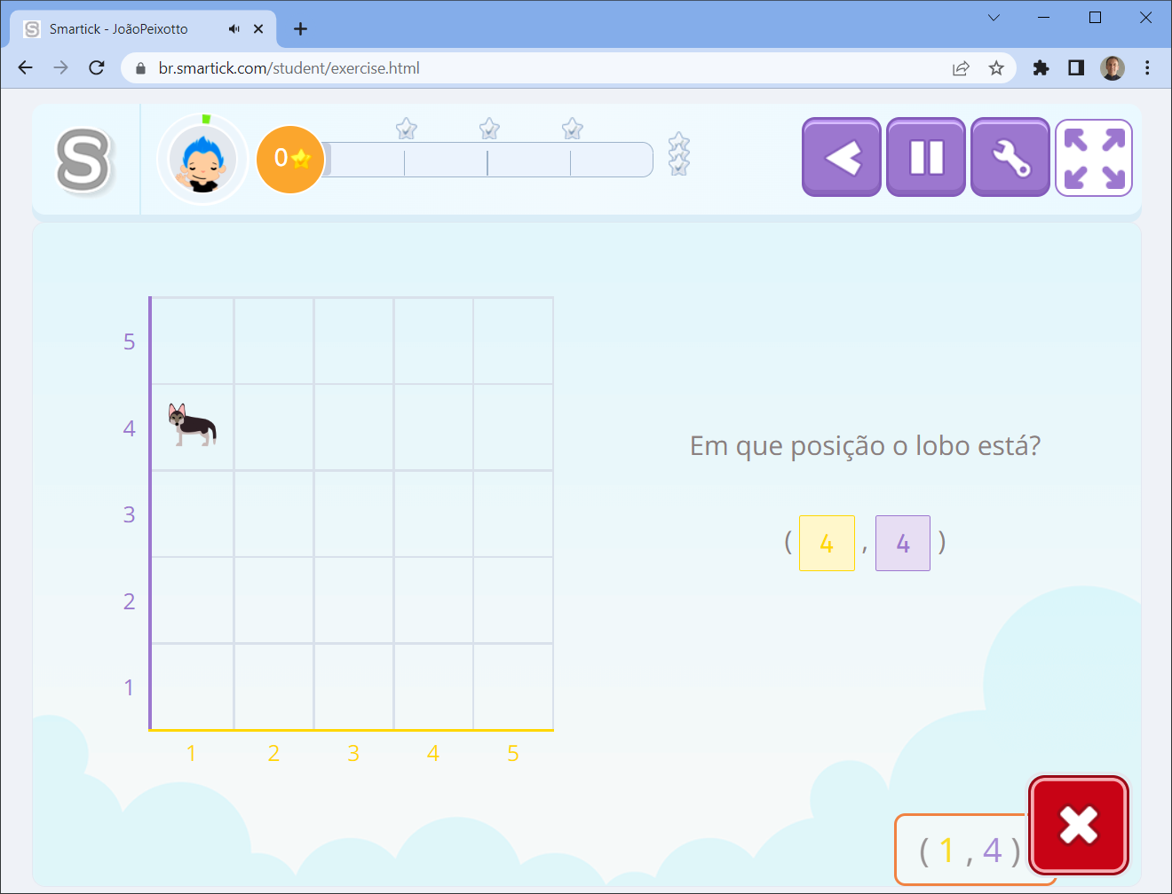
INTRODUÇÃO
Mas, e quando o aluno erra repetidamente as questões?

Slide 5

INTRODUÇÃO
Afetividade e Computação Afetiva

Slide 6

INTRODUÇÃO
Computação Afetiva
- Busca adicionar aos sistemas a capacidade de reconhecer, interpretar e simular afetos (NEVES et al, 2022)
- Subárea da Inteligência Artificial
- Área da minha tese de Doutorado (Informática na Educação – UFRGS / 2013)

Slide 7
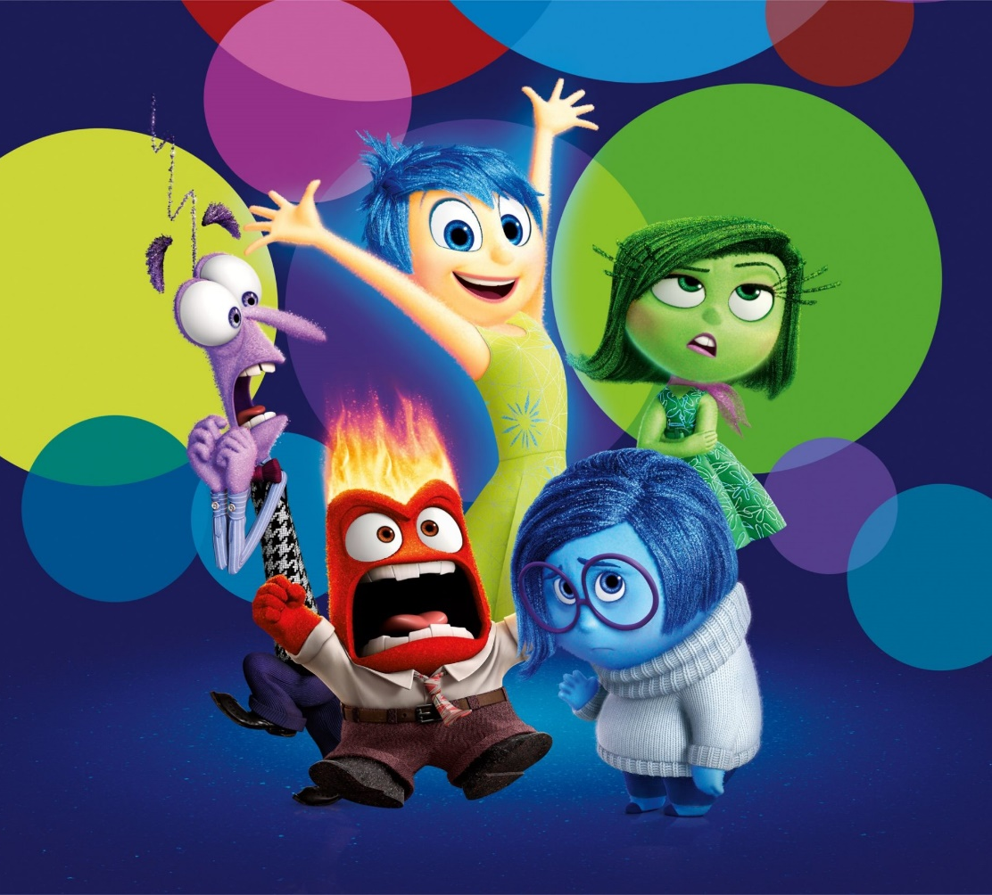
INTRODUÇÃO
- Compreender emoções e sentimentos é necessário para que se possam formular princípios e questões capazes de reduzir o sofrimento humano e engrandecer o seu florescimento (DAMÁSIO, 2004).

Slide 8

INTRODUÇÃO
- Inferir os estados afetivos dos alunos, permite a sistemas computacionais realizarem ações pedagógicas de auxílio ao estudante (BERCHT, 2001).
- Alunos que demonstram desânimo ou abatimento, por exemplo, deveriam receber atenção especial de um agente computacional, buscando reanimá-los para a realização das atividades.

Slide 9
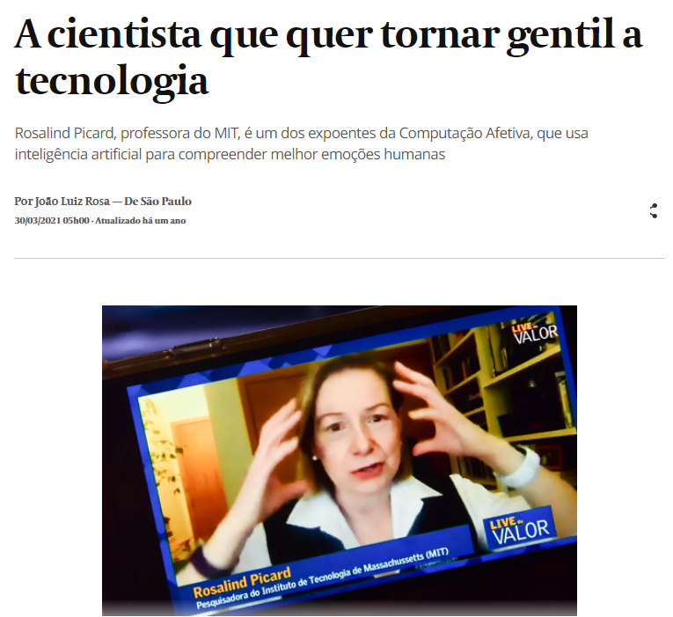
COMP. AFETIVA
Rosalind Picard é a precursora da área.
Livro Affective Computing (PICARD, 1997).
Para a autora, um computador com habilidades emocionais será capaz de compreender e expressar emoções, controlar a afetividade e utilizar o humor e as emoções para motivar comportamentos adaptativos.

Slide 10
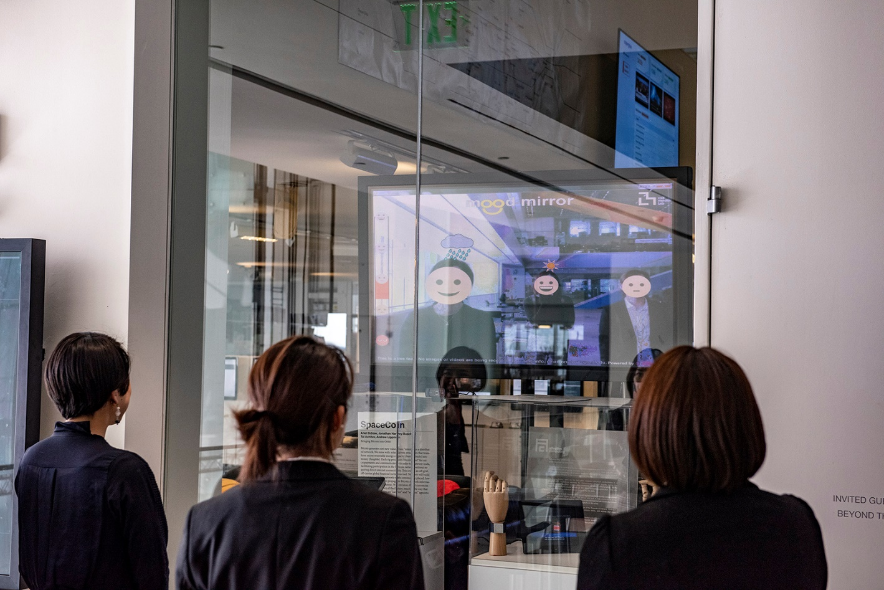
COMP. AFETIVA
Tenta atribuir aos computadores capacidades humanas (observação, interpretação e geração de comportamentos afetivos).
Objetiva melhorar a qualidade da comunicação humano-computador (TAO e TAN, 2005).

Slide 11
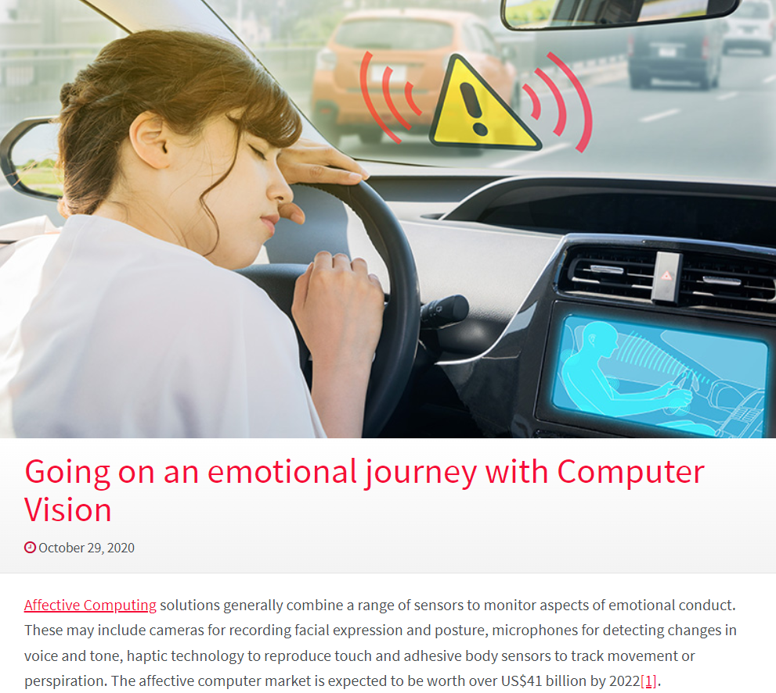
COMP. AFETIVA
Constrói um modelo afetivo, a partir das informações obtidas dos usuários.
Desenvolve sistemas personalizados, conforme a interpretação do sentimento humano.
Busca dotar a máquina com respostas inteligentes, sensíveis e amigáveis.

Slide 12
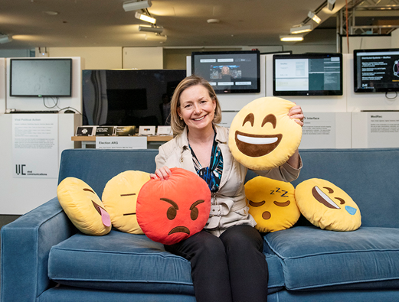
COMP. AFETIVA
Na Educação, a Computação Afetiva procura corrigir um desequilíbrio nos softwares que privilegiam o cognitivo sobre o afetivo.
O afeto está complexamente interligado com a cognição para orientar o comportamento racional, a recuperação de memória, a criatividade, entre outros (PICARD et al, 2004).

Slide 13

GAMIFICAÇÃO
É um dos principais métodos de aprendizagem ativa
Pode ser utilizada tanto na educação acadêmica quanto na gestão da aprendizagem corporativa.
Busca aplicar elementos comuns aos games, como desafios, regras, narrativas e pontuações no ensino

Slide 14

OBJETIVOS
Realizar um estudo sobre o estado da arte na área de Computação Afetiva buscando acrescentar recursos desta área no desenvolvimento de games - utilizados como Metodologia Ativa de Ensino, a fim de auxiliar no processo de ensino e aprendizagem de disciplinas dos cursos de graduação da Faculdade Senac.

Slide 15




Slide 16
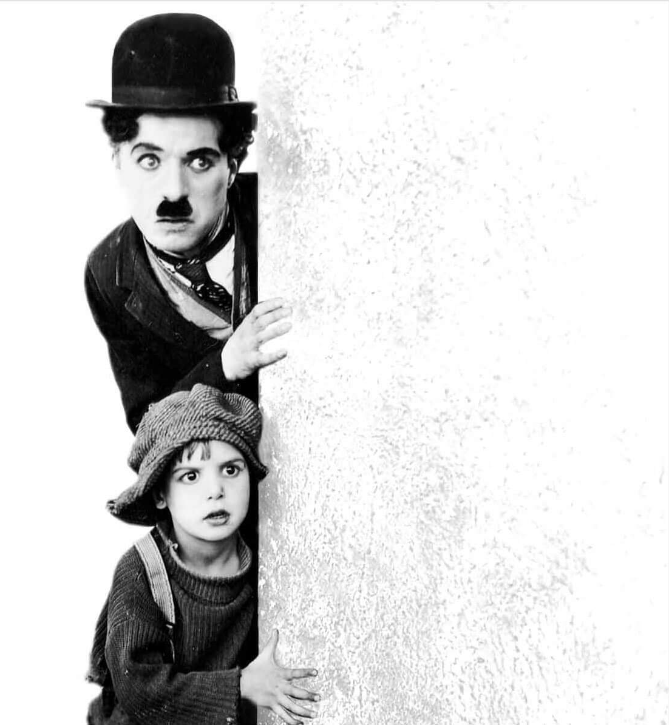
"Mais do que máquinas precisamos de humanidade. Mais do que inteligência precisamos de afeição e doçura. Sem essas virtudes a vida será de violência e tudo estará perdido."
Charles Chaplin

Slide 17

Interessado?
edeciofernando@gmail.com

